Slide 1
Realización de un protocolo de autenticación para el mejoramiento de la privacidad del usuario
Daniel Adalaid Carranza Alvarez – A01270898

Slide 2

Agenda
Contexto
Problema
Justificación
Solución
Demo
Resultados

Slide 3


Contexto
Identidad
Identificación
Autenticación
Tipos de autenticación
Centralizados
C.A.S.
Distribuidos
Blockchain.

Slide 4


El problema
Desventajas de los sistemas centralizados
Una única autoridad certificadora.
Único punto para atacar.
Desventajas de los sistemas distribuidos
El Usuario no es identificado
Desconocimiento de la identidad real de los usuarios.

Slide 5
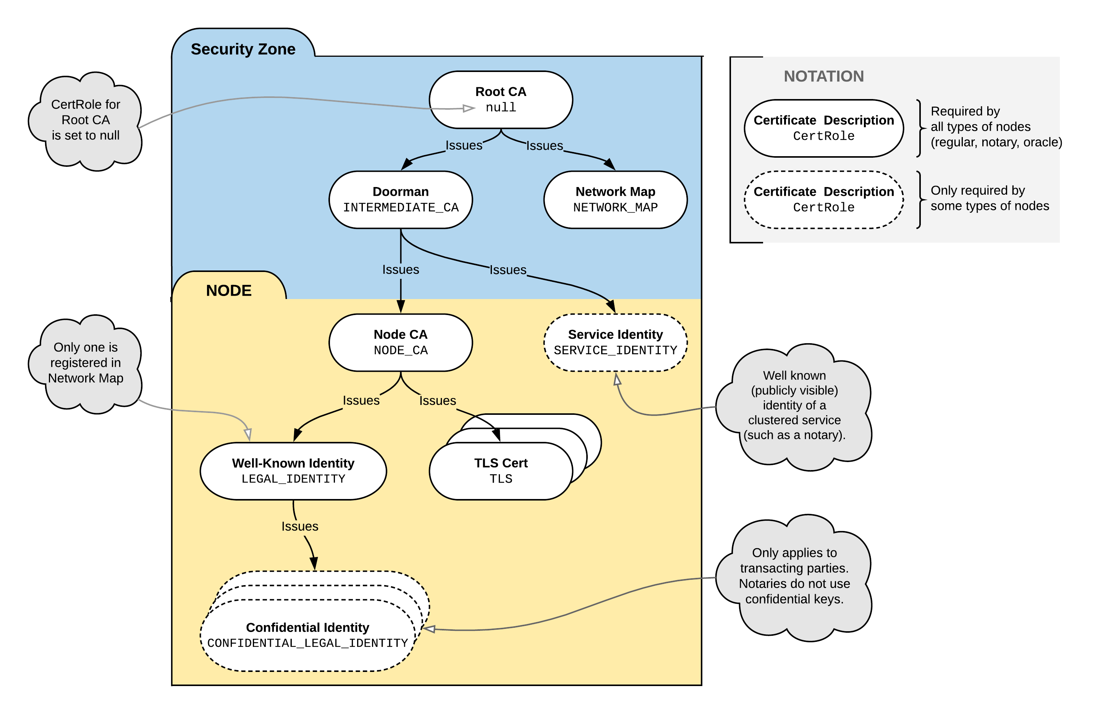

Porque es importante
Necesitamos una autenticación segura
Con identificación de usuarios
Cierto anonimato.

Slide 6
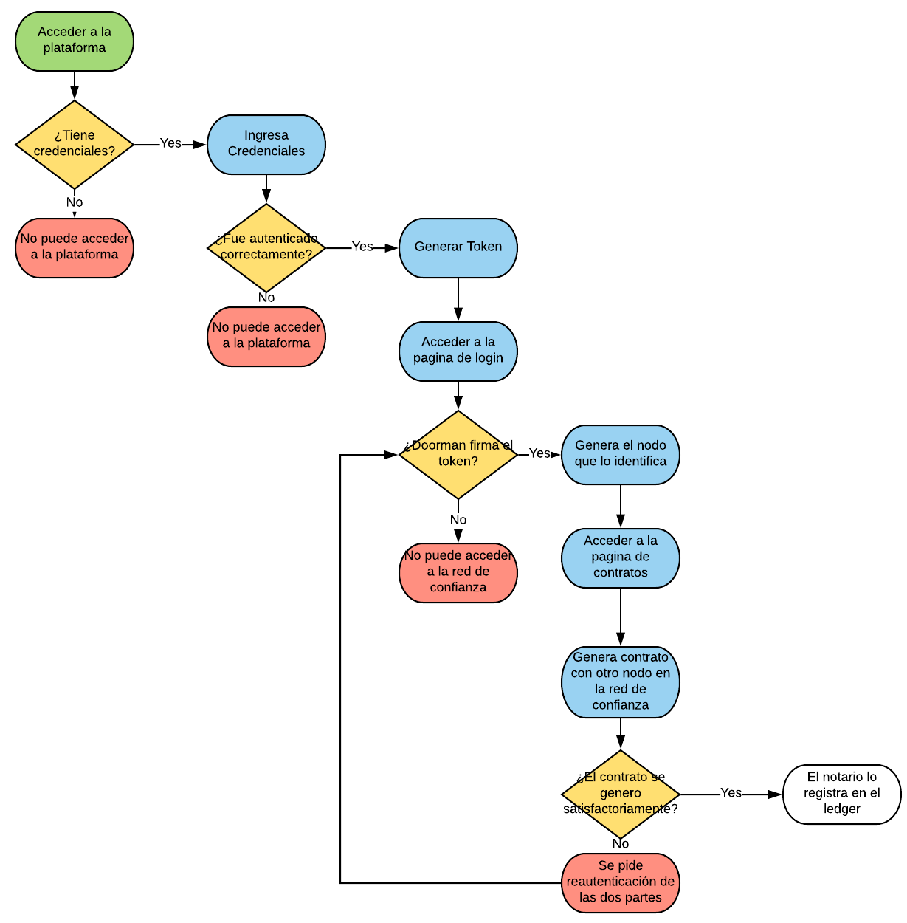
Solución

Slide 7
Demo

Slide 8
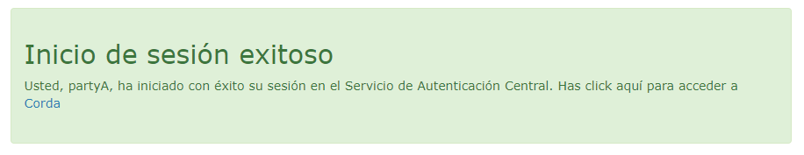
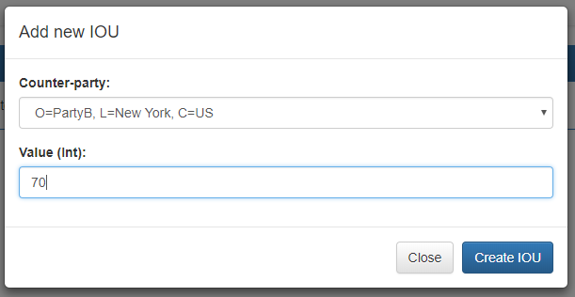
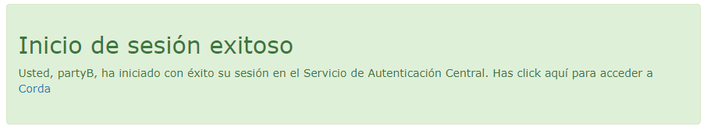
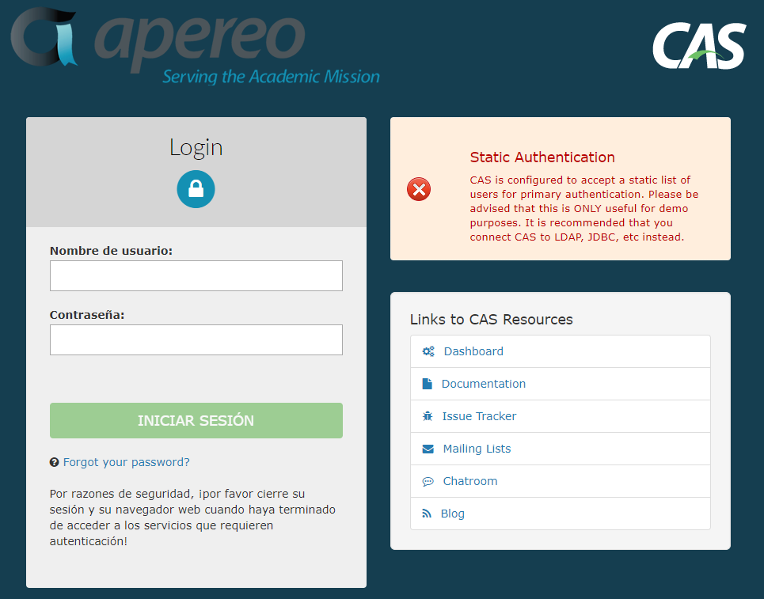
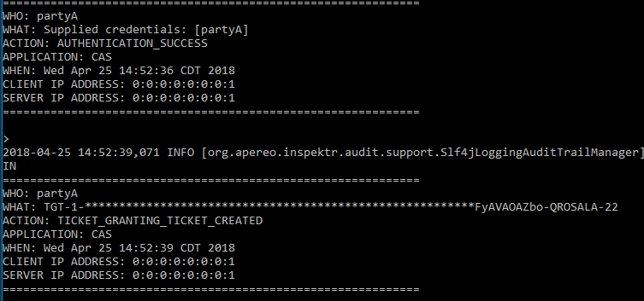
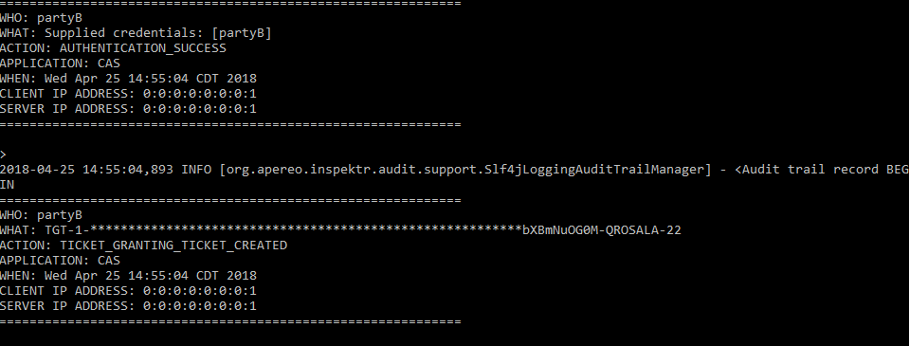
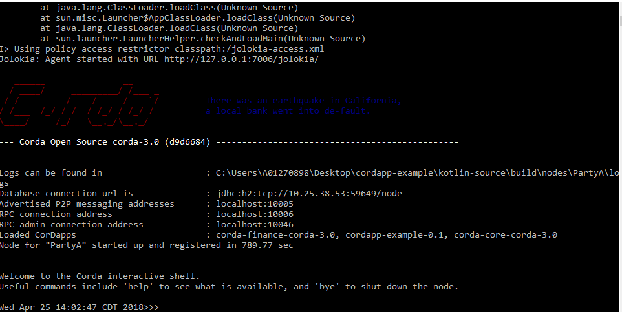
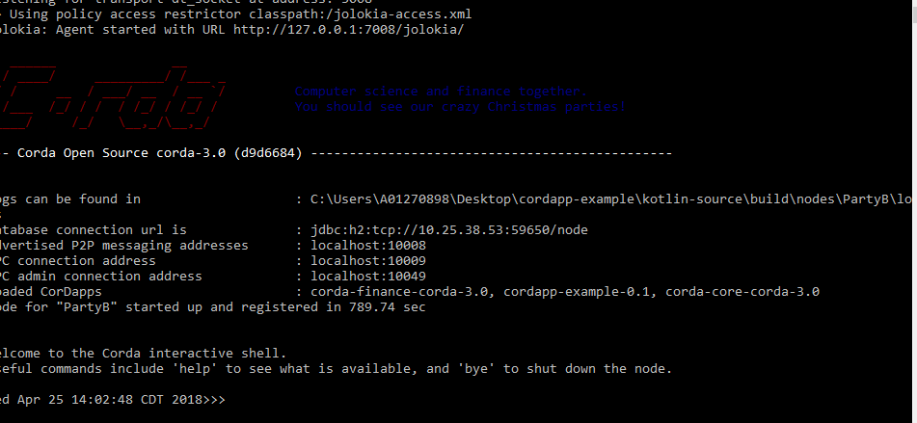
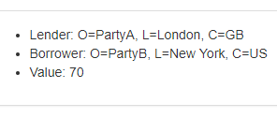
Resultados

Slide 9
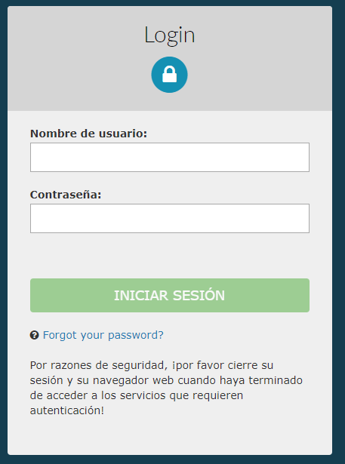
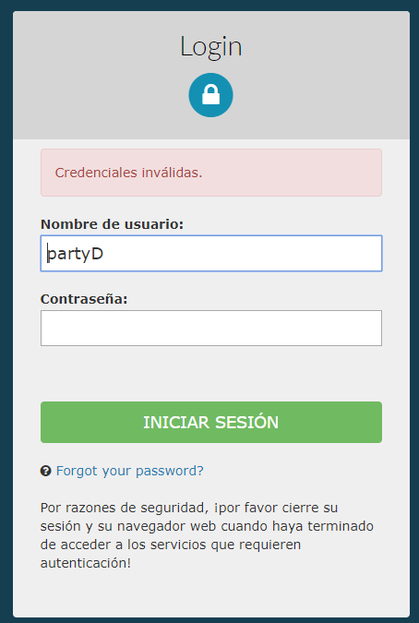
Resultados

Slide 10
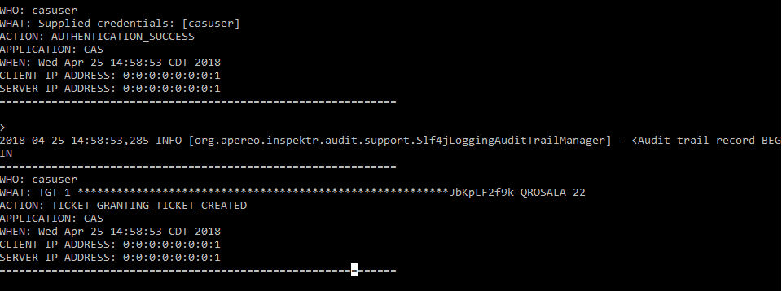
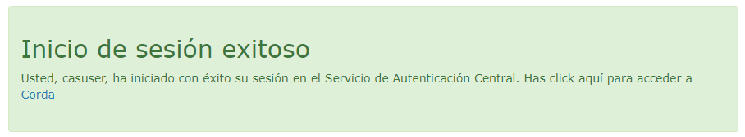

Resultados

Slide 11
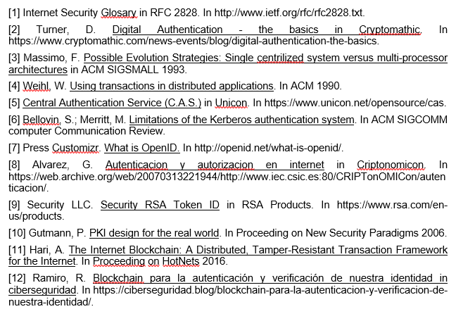
Referencias

Slide 12
Muchas gracias

